Slide 1
A Ibá e o Setor de Florestas Plantadas
Elizabeth de Carvalhaes
Audiência Pública Conjunta
Senado Federal - 27 de agosto- 2015

Slide 2
A Ibá
Ibá
Papel
Celulose
Painéis de Madeira
Piso Laminado
Florestas Energéticas
Produtores
Promover voz comum:
  Indústria
  Governo
  Sociedade Civil
A árvore como vetor:
  Econômico
  Ambiental
  Social
  Pesquisa e Desenvolvimento
70 ORGANIZAÇÕES

Slide 3
























































70 Organizações

Slide 4
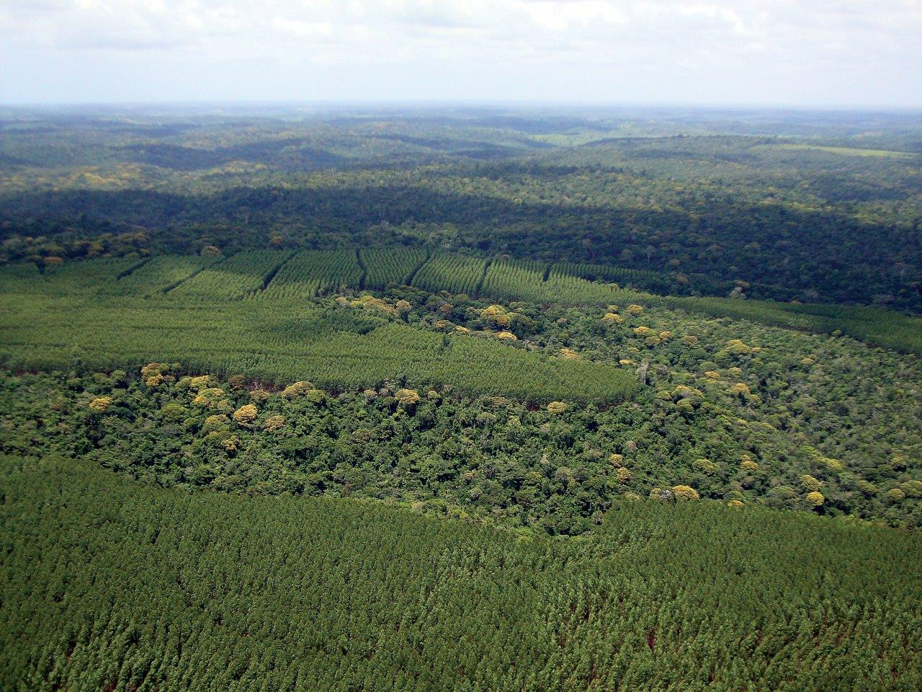

Slide 5
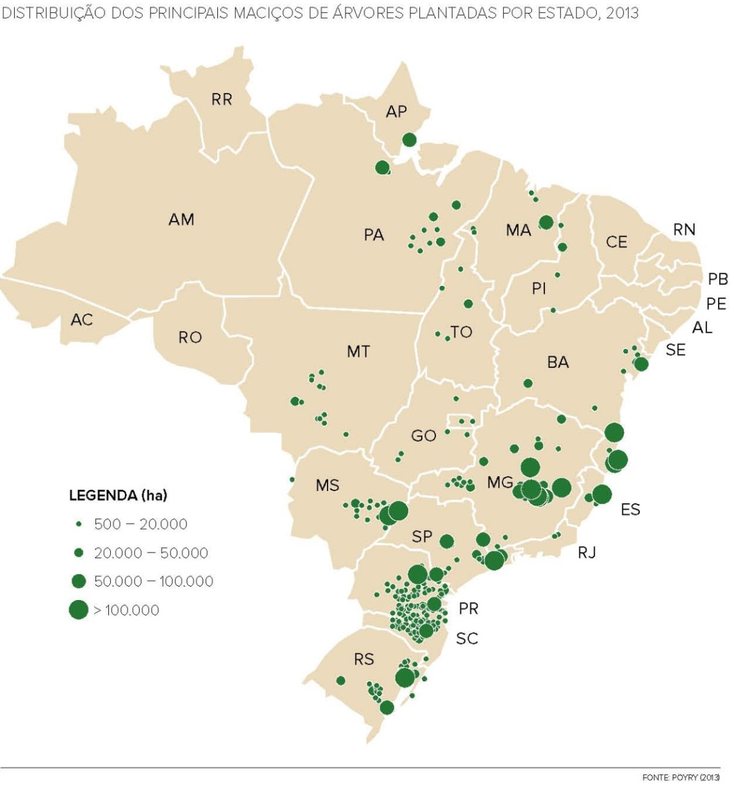
Florestas Plantadas - Histórico
Primeira Fronteira dos Plantios – Companhia Paulista de Estradas de Ferro
1900´s
1960´s: Incentivos Fiscais
1960´s
1980´s: Competitividade – Salto na Produtividade (Clonagem)
1980´s
2000´s
2000´s: Novas Fronteiras – Terras e Materiais Genéticos adaptados.

Slide 6
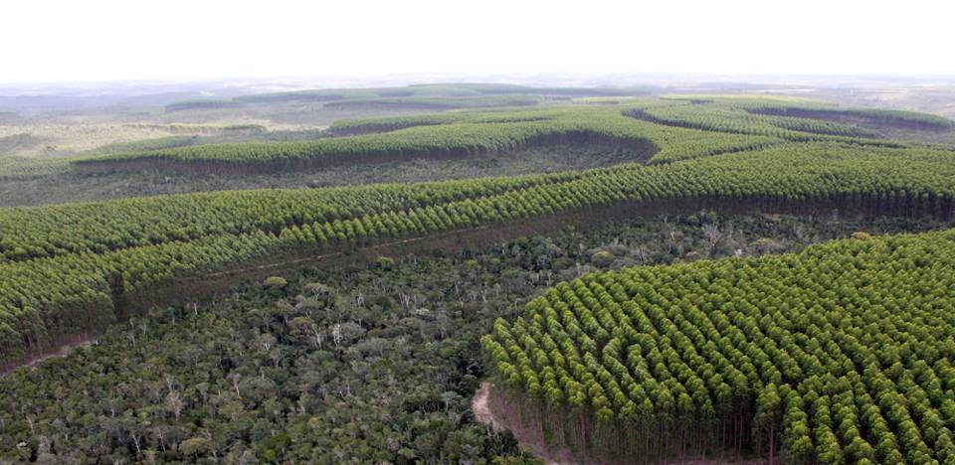
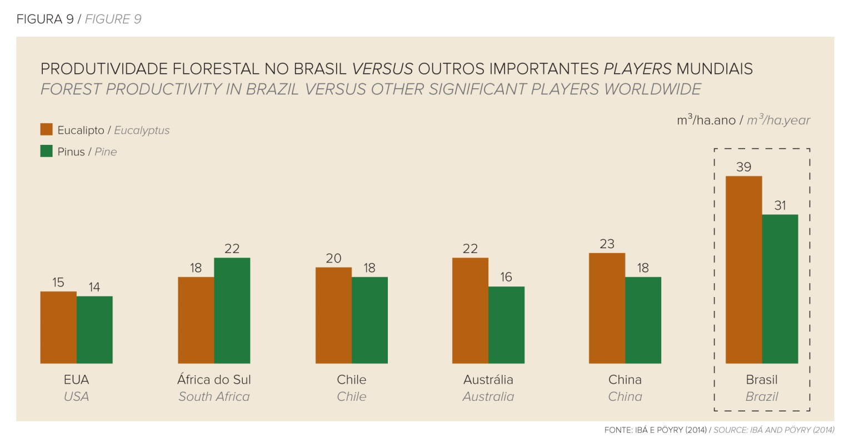
Setor de Árvores Plantadas no Brasil
Melhor engenharia genética
Tecnologia embarcada
Maior produtividade
Melhores práticas de manejo
Manejo da paisagem
Governança
7,74 mi ha áreas plantadas

Slide 7
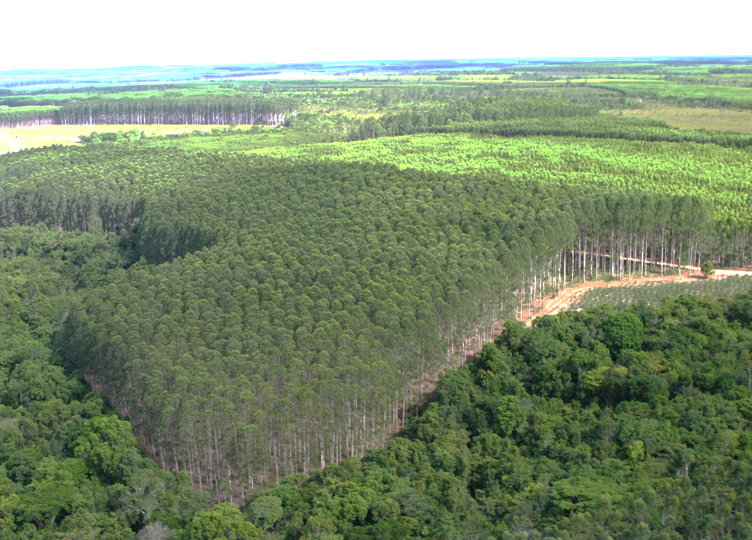
Aspectos Ambientais
7,74 milhões de ha plantados
  4,88 mi ha certificados por sistemas independentes (FSC e PEFC/Cerflor)
1 ha plantado - 0,65 ha para proteção de habitats
  5,43 mi ha destinados a áreas de APP, RL, corredores ecológicos, RPPNs
  Adicionais às exigências legais (≈20%)
  Gestão da paisagem

Slide 8
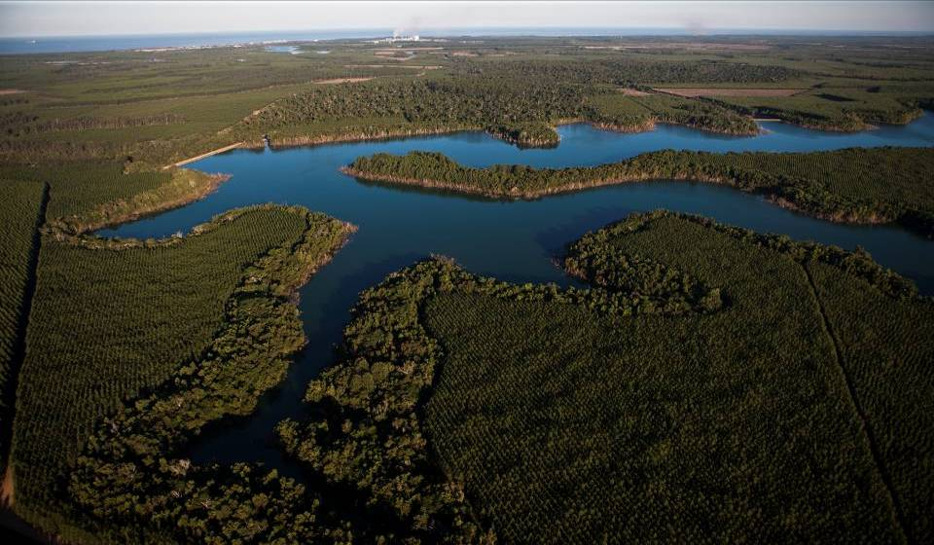
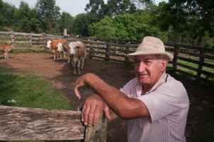
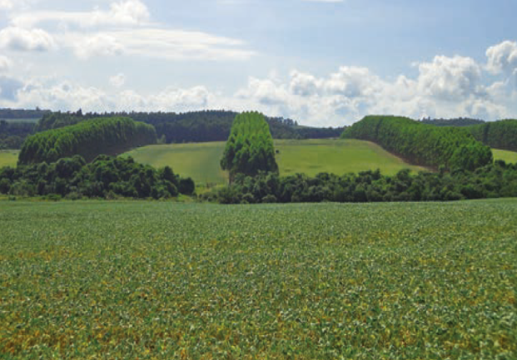
Governança setorial
Governança setorial estabelecida com participação de diversos atores
0,65 ha preservados para cada ha plantado
Recuperação de áreas degradação
Contribuição para restauração (proteção de cursos d´água)
1,67 bi ton de CO₂ estocados
17 mil famílias integradas na cadeia produtiva (519 mil hectares)
Movimenta economia florestal local (múltiplos usos)
R$177,3 mi investidos em projetos sociais ( educação, cultura, saúde, desenvolvimento rural, treinamentos, assistência técnica)
2 milhões de beneficiados
Estímulo a certificação (acesso à mercados)
Árvores plantadas no Brasil – menos de 1% do território do Brasil– 100% produção de celulose, papel + painéis + carvão
ILPF – Embrapa sugere foco em 70 mi ha de pastos degradados

Slide 9
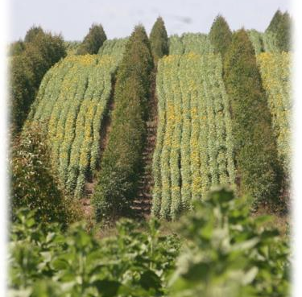
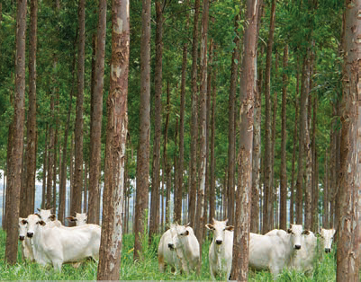
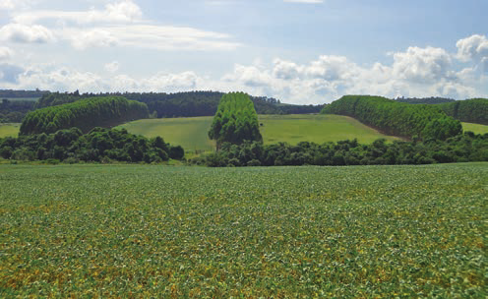
Valor Compartilhado
Habilidade empresariais
Oportunidade para a Empresa
Necessidades
sociais
Valor compartilhado – somente alcançado quando ha intersecção desses três fatores
Geração de valor compartilhado significa “criar vantagem competitiva através da solução de problemas sociais”
Michael Porter

Slide 10
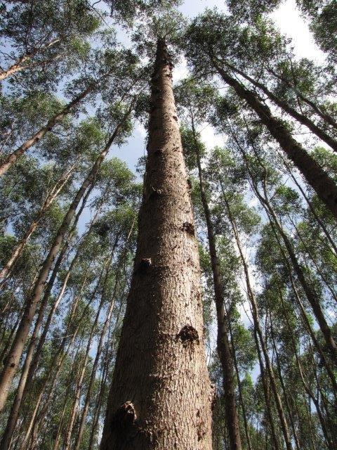
Valor das Florestas Plantadas
63% dos investimentos do setor são destinados a formação de florestas ( R$ 2 bi)
Maiores investimentos em engenharia genética de eucalipto do mundo (melhoramento e biotecnologia)
Maior produtividade florestal do mundo (40m³/ha/ano)
Maior área certificada de florestas plantadas do mundo (4 mi ha)
Setor agrícola que mais cumpre as regulamentações ambientais – as do Brasil são as mais rígidas (protegendo e restaurando mais de 2 milhões de ha)
Maior produtor de celulose de fibra curta (eucalipto) do mundo
Árvore Plantada Maior valor de Produção Econômico, Ambiental
e Social.

Slide 11
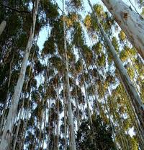
Transversalidade do Setor
Congresso Nacional
Ministério da Justiça
MCTI
Ministério da Educação
Ministério do Trabalho
MMA
MDIC
MAPA
Ministério da Fazenda
INCRA – Inst. Nacional de Colonização e Reforma Agrária
MRE
SAE – Secretaria de Assuntos Estratégicos
Receita Federal
MDA
BNDES
Ministério das Comunicações
Ministério dos Transportes
Indústria
Base florestal
Ambos

Slide 12
Indicadores Econômicos da Indústria de Árvores
Brasil (2014)
Receita Bruta R$ 60,6 bilhões
≈ 5,5% do PIB Industrial
≈ 3,8% das exportações brasileiras
16,5 milhões t de celulose
10,4 milhões t de papel
8,0 milhões m³ de painéis de madeira
4,2 milhões de empregos
4% da população
ativa
Exportações US$ 8,5 bilhões
Fonte: Relatório Ibá 2015.

Slide 13
Balança Comercial - US$ milhões FOB
 |  |  |  | Jan-Jul
 | 2013 | 2014 | Var. % | 2014 | 2015 | Var. %
Exportações | 7.288 | 7.369 | 1,1 | 4.331 | 4.408 | 1,8
Celulose | 5.186 | 5.298 | 2,2 | 3.092 | 3.123 | 1,0
Painéis de Madeira | 132 | 149 | 12,9 | 89 | 112 | 25,8
Papel | 1.970 | 1.922 | -2,4 | 1.150 | 1.173 | 2,0
Importações | 1.882 | 1.814 | -3,6 | 1.071 | 837 | -21,8
Celulose | 337 | 347 | 3,0 | 197 | 205 | 4,1
Painéis de Madeira | 37 | 25 | -32,4 | 15 | 4 | -73,3
Papel | 1.508 | 1.442 | -4,4 | 859 | 628 | -26,9
Saldo | 5.406 | 5.555 | 2,8 | 3.260 | 3.571 | 9,5
Celulose | 4.849 | 4.951 | 2,1 | 2.895 | 2.918 | 0,8
Painéis de Madeira | 95 | 124 | 30,5 | 74 | 108 | 45,9
Papel | 462 | 480 | 3,9 | 291 | 545 | 87,3
Fonte: SECEX

Slide 14
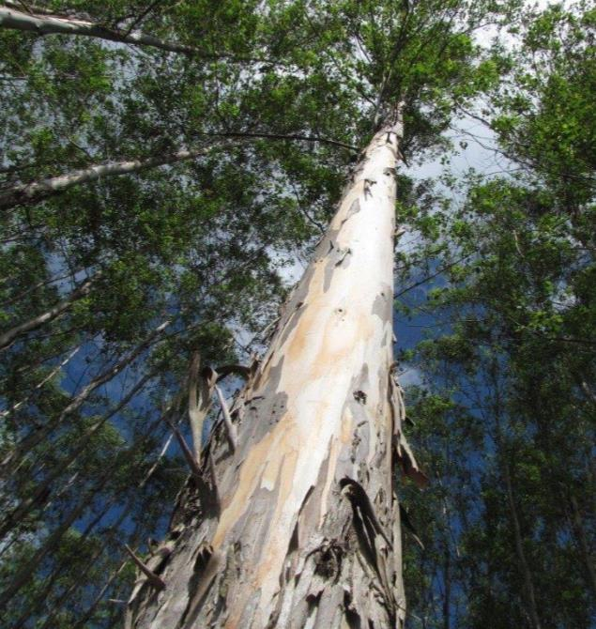
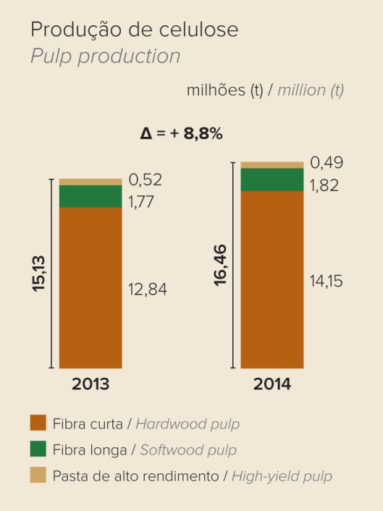
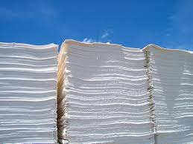
Desempenho Industrial – Celulose
Brasil Maior produtor mundial de celulose de eucalipto

Slide 15
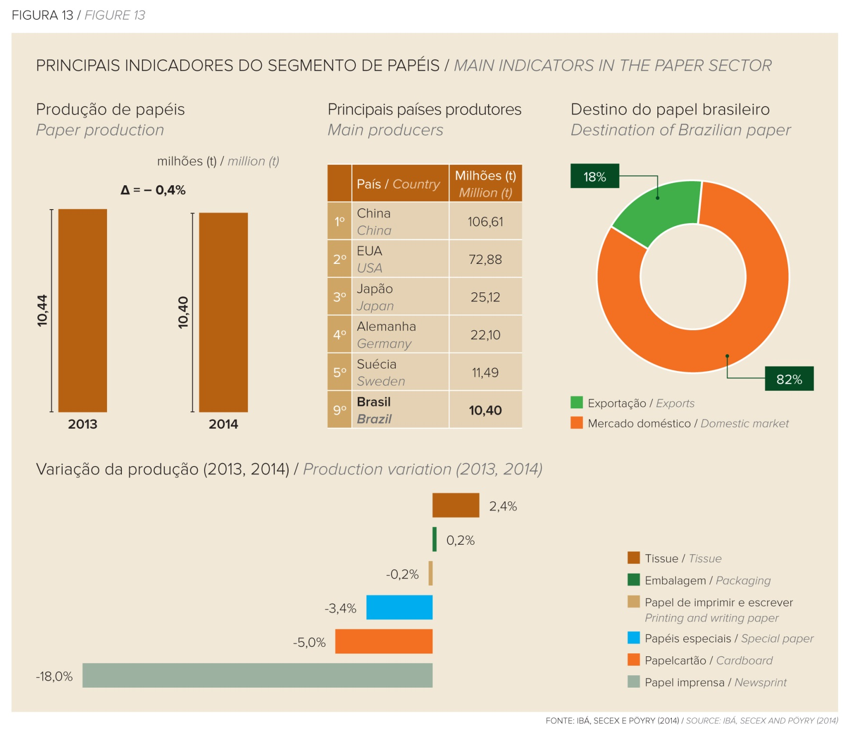

Desempenho Industrial – Papel
60% das exportações de papel brasileiro tem como destino a América Latina.

Slide 16
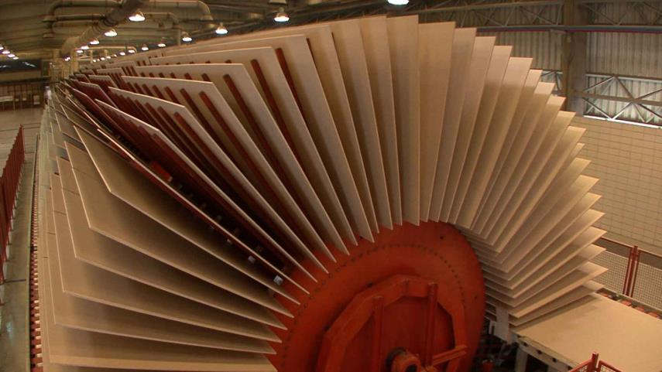
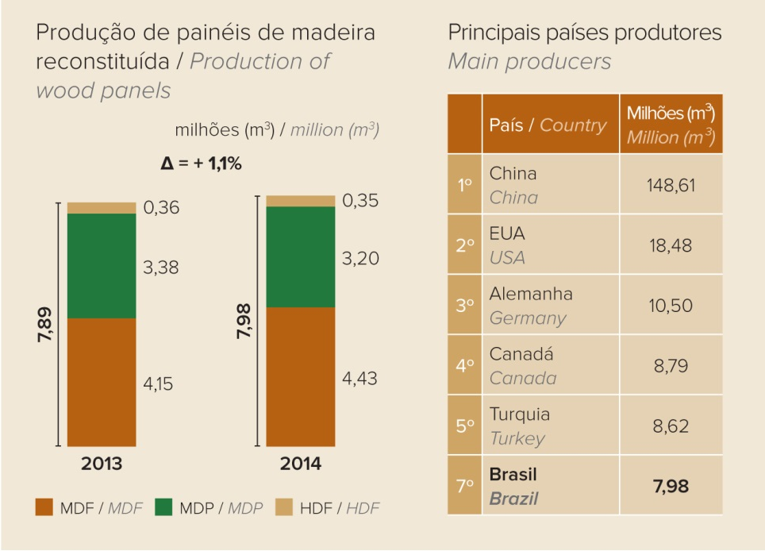
Desempenho Industrial – Painéis de Madeira Reconstituída

Slide 17
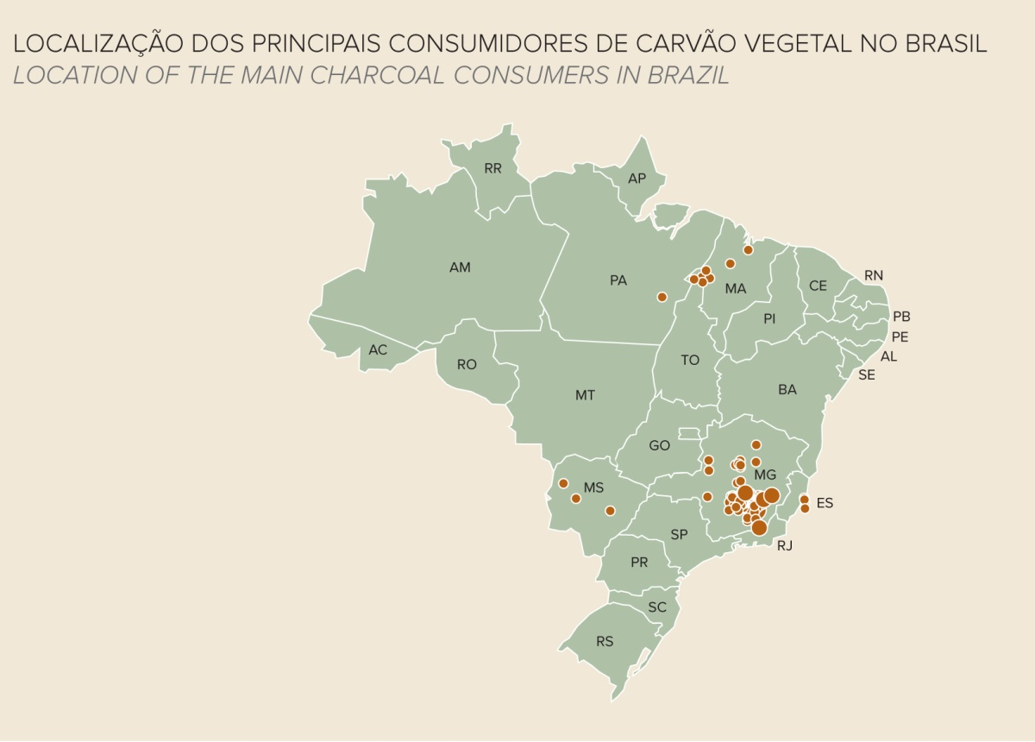
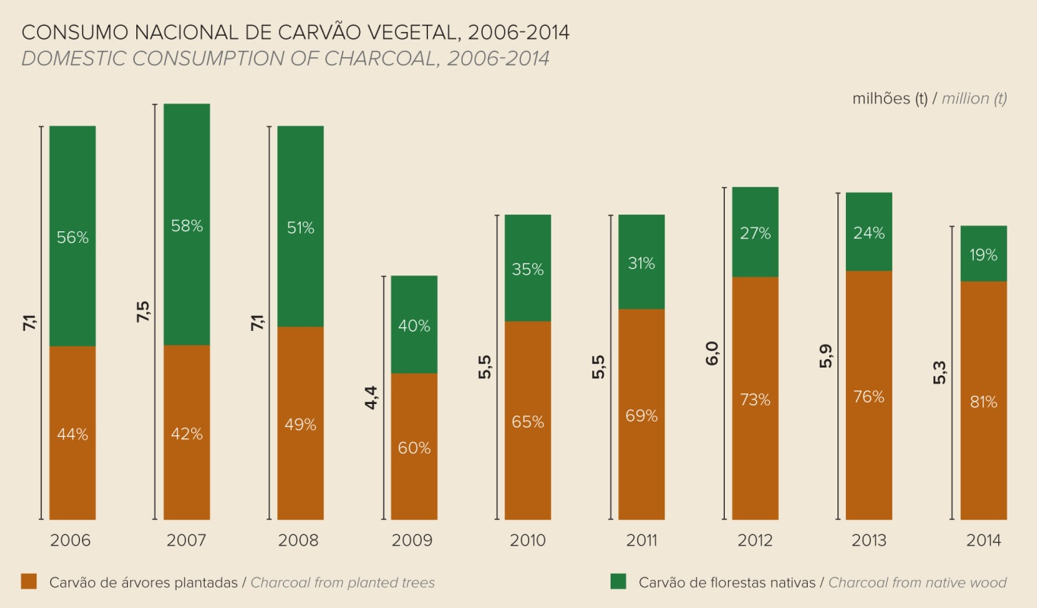
Indústria Brasileira de Árvores – Carvão Vegetal

Slide 18
Exportações Brasileiras por Destino em 2014
US$ Milhões FOB
Fonte: SECEX/MDIC.

Slide 19
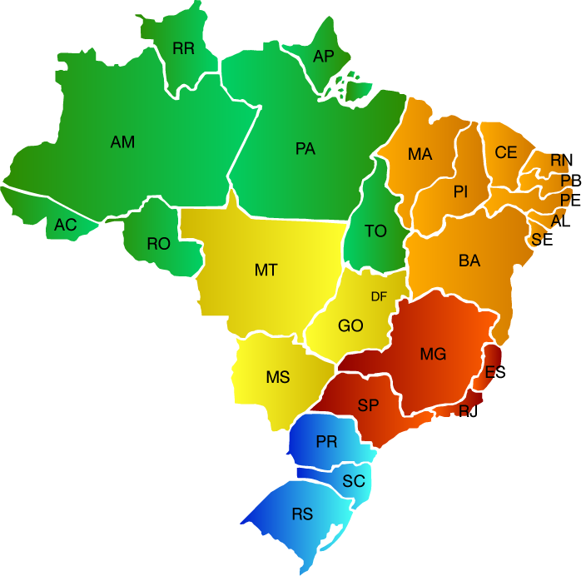
Projeção de Investimentos
2014-2024 - R$ 46,6 bilhões
Celulose R$ 44 bilhões
11 milhões toneladas
Suzano: MA - 1,5 milhão t/ano - R$ 6 bilhões
CMPC: RS - 1,3 milhão t/ano - R$ 5 bilhões
Klabin: PR - 1,5 milhão t/ano - R$ 5,8 bilhões
Fibria: MS - 1,75 milhão t/ano - R$ 7,7 bilhões
Eldorado: MS - 2,0 milhões t/ano - R$ 8 bilhões
Lwarcel: SP - 750 mil t/ano - R$ 3,5 bilhões
CRPE Holding: MS - 2,2 milhões t/ano - R$ 8 bilhões
Suzano
Klabin
Painéis R$ 1,4 bilhão
de Madeira 3,3 milhões m³
CRPE Holding
  Berneck: PR/SC - 1,1 milhão m³/ano - R$ 0,4 bilhão
  Duratex: MG - 2,0 milhões m³/ano - R$ 0,7 bilhão
  Guararapes: SC - 200 mil m³/ano - R$ 0,3 bilhão
Fibria
Eldorado
Duratex
IP
Papel R$ 1,2 bilhão
550 mil toneladas
Lwarcel
Berneck
Guararapes
Klabin
  Klabin: SC, Kraft, 100 mil t/ano - R$ 0,2 bilhão
  Klabin: PE, Miolo, 110 mil t/ano - R$ 0,4 bilhão
  IP: MS, Impr/Escr, 250 mil t/ano - R$ 0,6 bilhão
Berneck
CMPC

Slide 20
Mudanças climáticas
Setor – Potencial de mitigação de mudança do clima
Estoques de carbono e remoções líquidas
Redução de emissão em diversas cadeias
Ordem de grandeza do Potencial de Mitigação
Atual – Estoque de 1,6 bi tCO2e
Remoção de 135 mi tCO2e/ ano até 2030
Cenário de duplicação
Superação de barreiras e incentivos
Resultaria em 2 bi tCO2e entre 2015-2030 – 10% das emissões anuais do Brasil
Mecanismos
Valorização econômica do carbono florestal
Agenda alinhada com a Coalizão Brasil Clima Florestas e Agricultura.
Notes:
Indústria Brasileira de Árvores têm grande potencial de contribuição para a mitigação da mudança do clima,
por meio de dois vetores que devem ser tratados de maneira integrada:
- Geração de estoques de carbono e remoções líquidas de gases de efeito estufa (GEE), a partir das florestas plantadas e da restauração de áreas de conservação com florestas nativas.
- Redução de emissões em diversas cadeias produtivas por meio do uso da madeira e seus derivados, ao invés de energia ou produtos não-renováveis (Segundo a FAO, mais de 2 bilhões de pessoas dependem de biomassa florestal como fontes de energia)
Ordem de grandeza do potencial:
Além de estocar atualmente 1,6 bilhões de tCO2e, o setor pode contribuir para a remoção adicional de 135 milhões de toneladas CO2e, por ano até 2030. Ou seja, aproximadamente 2 bilhões de tCO2e entre 2015 e 2030 (cenário de duplicação e superação de barreiras)
Como referência, as emissões totais do Brasil em 2012 (último dado oficial) foram de 1,2 bilhões tCO2e. Ou seja, as remoções anuais do setor podem equivaler a mais de 10% de todas as emissões anuais do Brasil.
Como?
Sabe-se que o potencial da economia florestal no Brasil ainda é muito sub-otimizado.
A valorização econômica do carbono florestal é elemento fundamental para incentivar a expansão e a superação de diversas barreiras.
Agenda alinhada com a Coalizão Brasil, Clima e Florestas Sustentáveis.

Slide 21
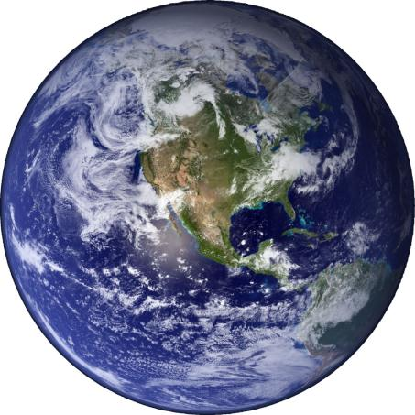
Mais Desafios
DEMANDAS
DESAFIOS
População em 2050 – 9.6 bilhões
Emissões de GHG devem diminuir
de 50-80% até 2050
Demanda por grãos: +67% em 2050
Novos Modelos de Negócios
Demanda por alimentos
triplicará até 2050
Processos mais eficientes no uso
Dos recursos naturais
Demanda por energia irá
Dobrar até 2030
Mitigação da perda de ambientes
naturais
Déficit de 200 milhões de ha
terras agricultáveis até 2050
Incremento na produção e na
produtividade
Cadeias rastreáveis devem atender
os critérios de sustentabilidade
Conscientização dos Consumidores
Árvores Plantadas Transição para uma Bioeconomia
21

Slide 22
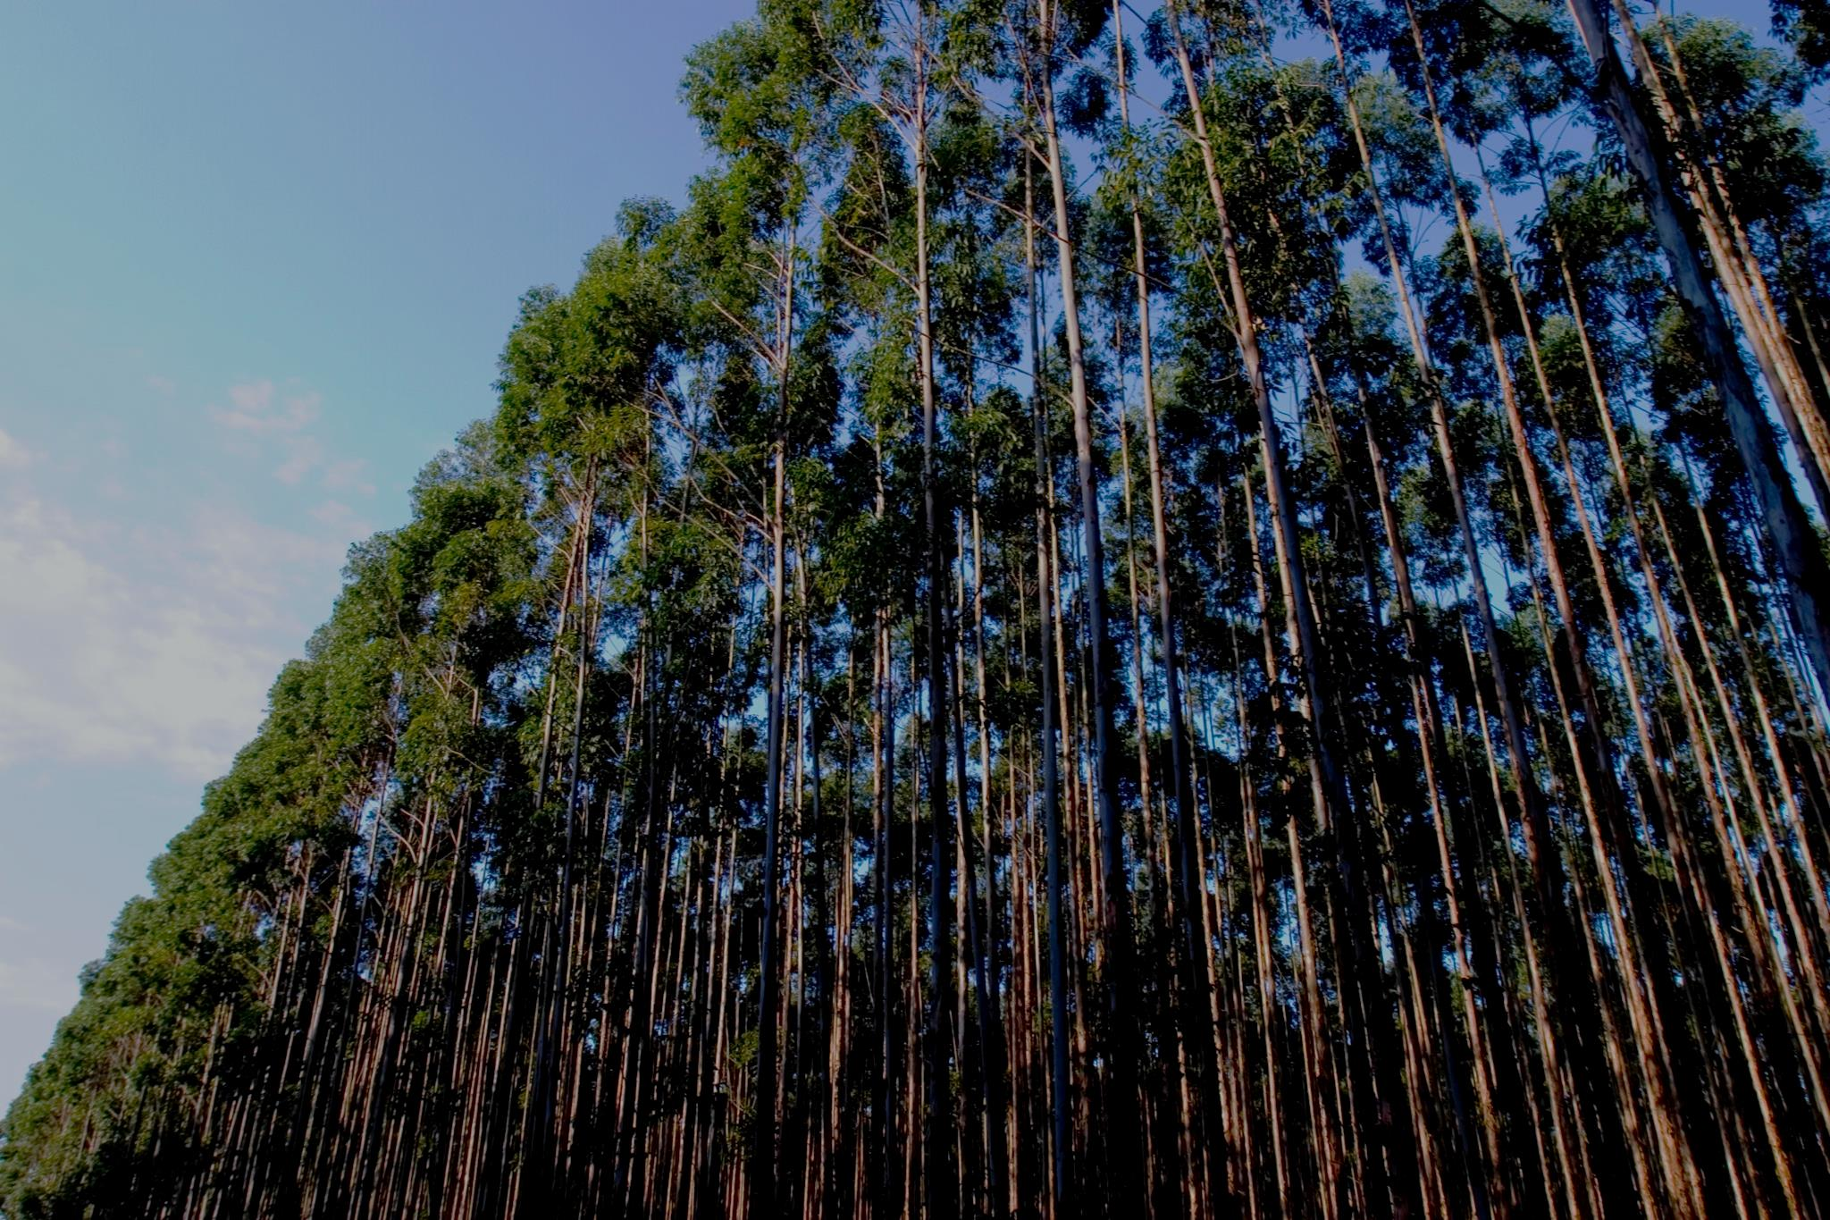
Perspectivas
17,1 mi ton
2014
24 mi ton
2020
Crescimento condicionado à:
Politicas públicas de incentivo
  PDFP;
  Desburocratização da atividade
  Pagamento por Serviços Ambientais (PSA)
  Valorização do Carbono Florestal
Integração de pequenos produtores
  Fomento
  Uso múltiplo
Intensificação sustentável
  Biotecnologia/melhoramento
  Defesa florestal
  Tecnologias em silvicultura
  ILPF
INDUSTRIA
Celulose
8 mi m3
2014
10,6 mi m3
2020
Painéis
10,4 mi ton
2014
11,4 mi ton
2020
Papel
7,74 mi ha
2015
9 mi ha
2020
15 mi ha
2030
BASE FLORESTAL
Plano ABC
SAE

Slide 23
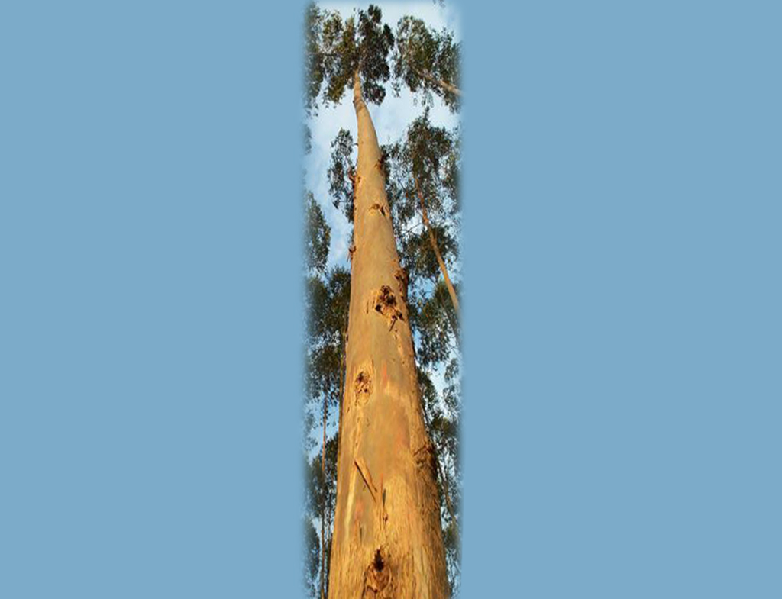
Nova Indústria Florestal
Têxtil
Indústria
Fibras.
Revestimento.
Lubrificantes especiais.
Redução de emissões.
Transporte
Comunicação
Combustíveis.
Assentos e cintos de segurança.
Amortecedores.
Produtos de papel
Telas de cristal líquido.
Tintas.
Suprimento de alimentação segura
Higiene e saúde
Lenços de papel.
Cosméticos.
Detergentes.
Embalagens.
Preservativos.
Fertilizantes.
Vitaminas.
Entretenimento
Moradia
Tintas.
Resinas.
Isolamento.
Adesivos.
Cameras e filmes.
Fitas/CDs/DVDs .
Barcos.

Slide 24
Desafios do Setor de Árvores Plantadas
Tributação complexa e excessiva
Falta de incentivo à indústria nacional nas compras governamentais
Terceirização
Escassez de acordos internacionais
Juros onerosos sobre capital de giro
Altos custos de energia
Terras para Empresas com Capital Estrangeiro
Legislação trabalhista excessivamente onerosa
Gap entre aumento real dos salários e produtividade da mão de obra
Papel Imune (desvio de finalidade)
Infraestrutura deficiente e altos custos de logística

Slide 25
Temas Focais junto ao Congresso Nacional
Papel Imune
Clima
Terceirização
Acordos Internacionais
Terras para Estrangeiros
Químicos

Slide 26

O que esperar do futuro?
Pequenos produtores
BIOCOMBUSTÍVEIS
CRESCIMENTO população
Biotecnologia
áreas degradadas
AVANÇOS
competitividade
Árvores GM
melhoramento convencional
múltiplos usos
nanotecnologia
serviços ambientais
Gerenciamento
investimentos de R$ 53 BILHÕES
DOBRAR
PRODUÇAO
Programas de desenvolvimento
engajamento
Árvores plantadas
Crescimento
CO₂ absorção
madeira e fibra
público de interesse
bio-refinarias

Slide 27
Obrigada

